Slide 1
Los árboles memorables
Nela Nováková, Anna Křepelová, Ema Kubalíková, Veronika Kočová 2.E

Slide 2
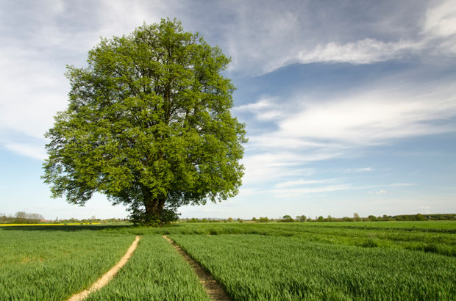
El Día mundial del árbol
El 20 de octubre es el Día mundial del árbol en República Checa
Se celebra plantando nuevos árboles
La fecha de este homenaje se diferencia de lugar al otro, depende de las condiciones climáticas apropiadas para plantar el árbol
Se celebra en 40 países habitualmente en primavera o otoño
Nuestro árbol nacional es Tilia cordata desde 1918

Slide 3
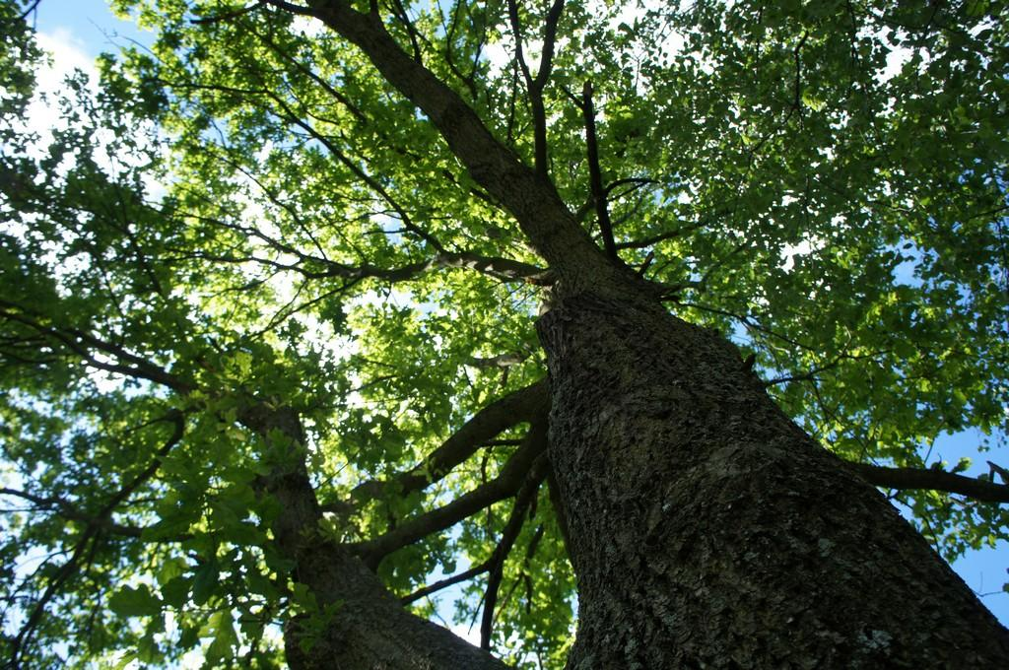
La historia del Día mundial del árbol
El origen de esta celebración proviene de un pueblo español llamado Mondoñedo
Se celebró por primera vez el año 1594
Un lugar llamado “Alameda de los Remedios” está durante todo el año cubierto por los tilos y castaños
Este hecho se conmemora con una placa de bronce que es encuentra en España
El primer Día mundial del árbol de la historia moderna se celebró en el pueblo español -Villanueva de la Sierra

Slide 4
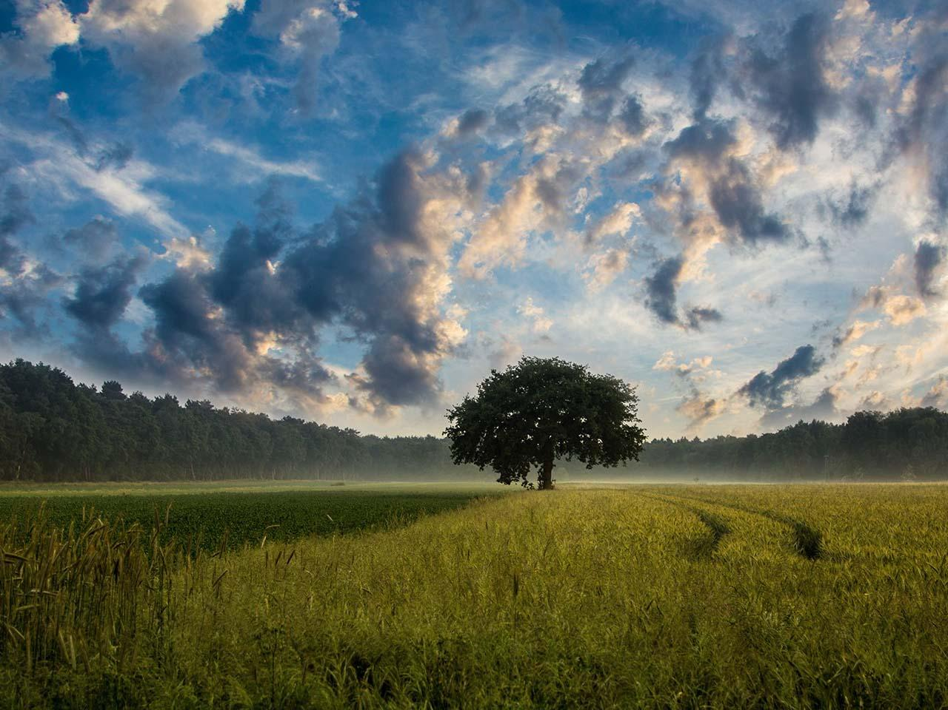
¿Se consideraba otra opción?
Sí, se consideraba la opción del roble
En el pasado el roble fue considerado como elemento de los varones y los tilos de las mujeres
En la época de Renacimiento nacional el roble se vinculó más con Alemania así que el año 1848 los checos establecieron el tilo como su árbol nacional

Slide 5
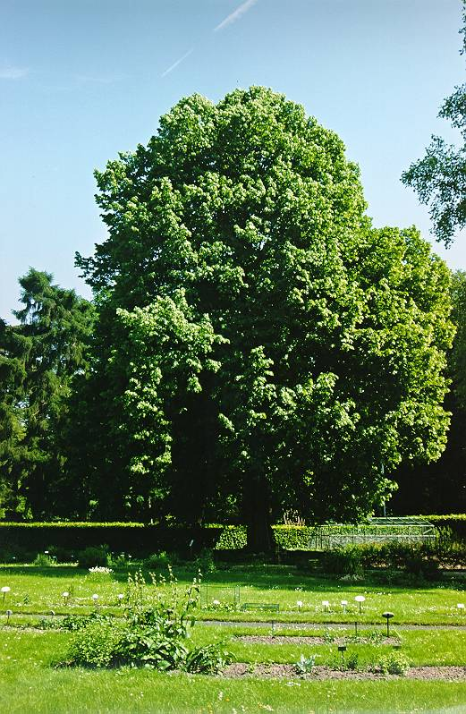
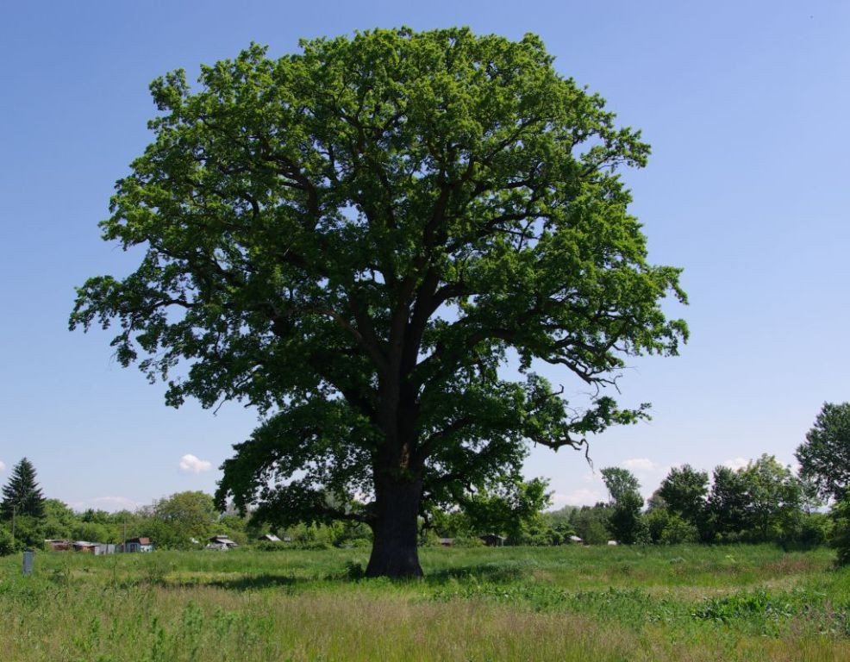
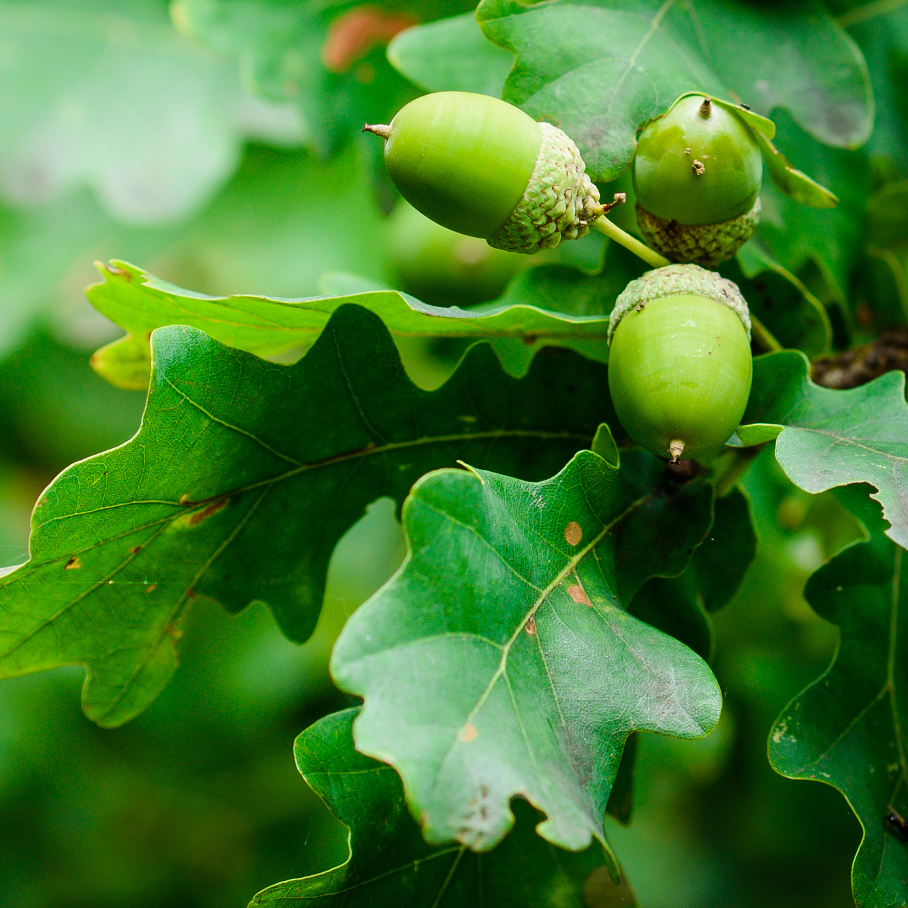
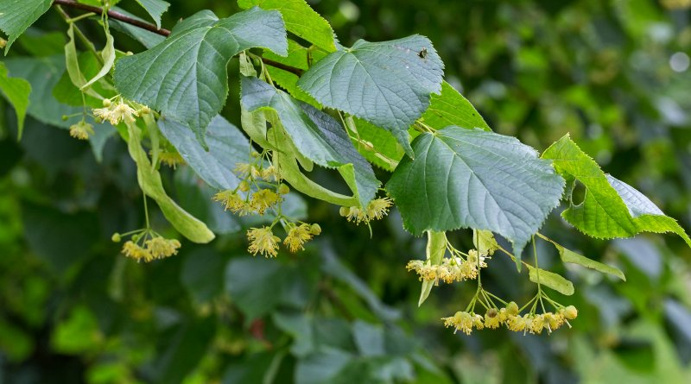
Comparación del roble y tilo
el roble el tilo
40 - 45 metros 30 y aún más metros
Aún 800 años 100 + años
copa irregular y robusta frondoso, copa abovedada alto

Slide 6
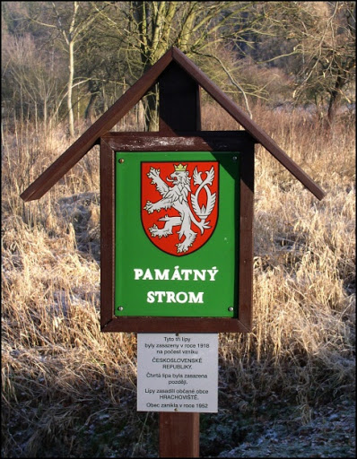
¿Cómo reconocer los árboles memorables?
Justo a los árboles memorables hay un rótulo que llevan escrito “El árbol memorable” y dibujado El pequeño Escudo nacional
A la hora de decidir si es árbol memorable o no, se considera su estatura y vejez
Los árboles más altos y más viejos tienen mayor posibilidad de hacerse árbol memorable

Slide 7
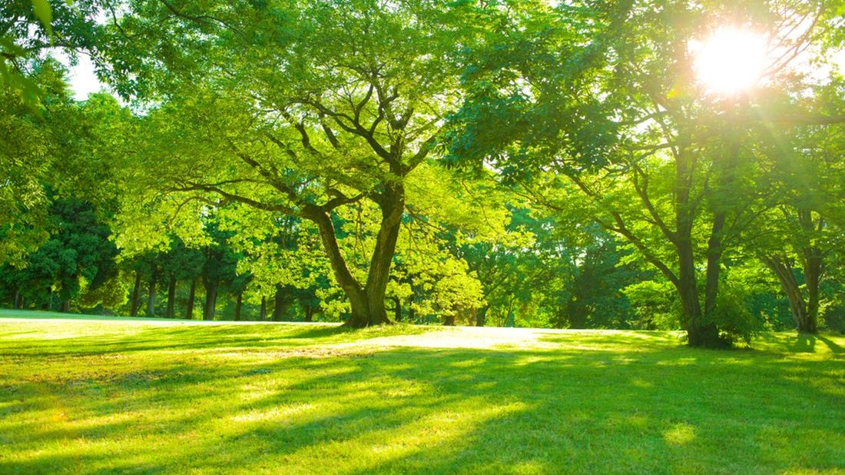
¿Cuáles son los árboles memorables más importantes de República Checa?
Tejo de Pernštejn (más que 1000 años)
Tilo de Klokočov (perímetro de 890 cm)
Tilo de Lukasov (perímetro de 1161 cm)
Roble de Žižka en Podhradí u Lichnice (perímetro de 900 cm)
Tejo de Vilémovice ( 1500 – 2000 años)

Slide 8
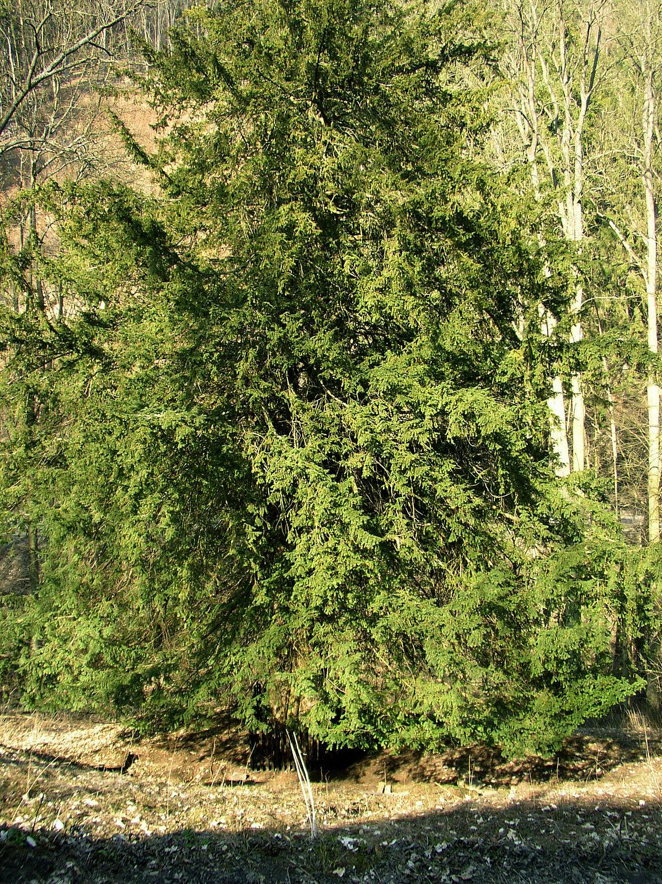
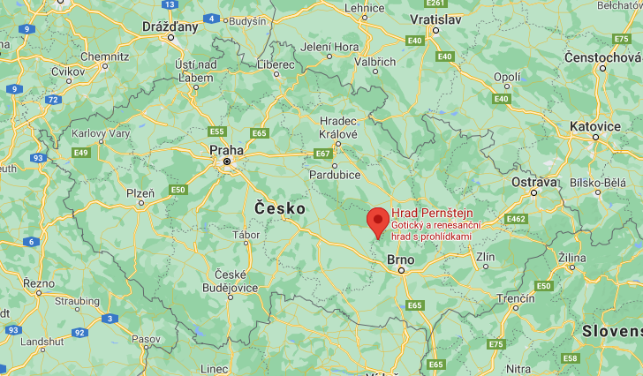
Tejo de Pernštejn (perímetro 890cm)

Slide 9
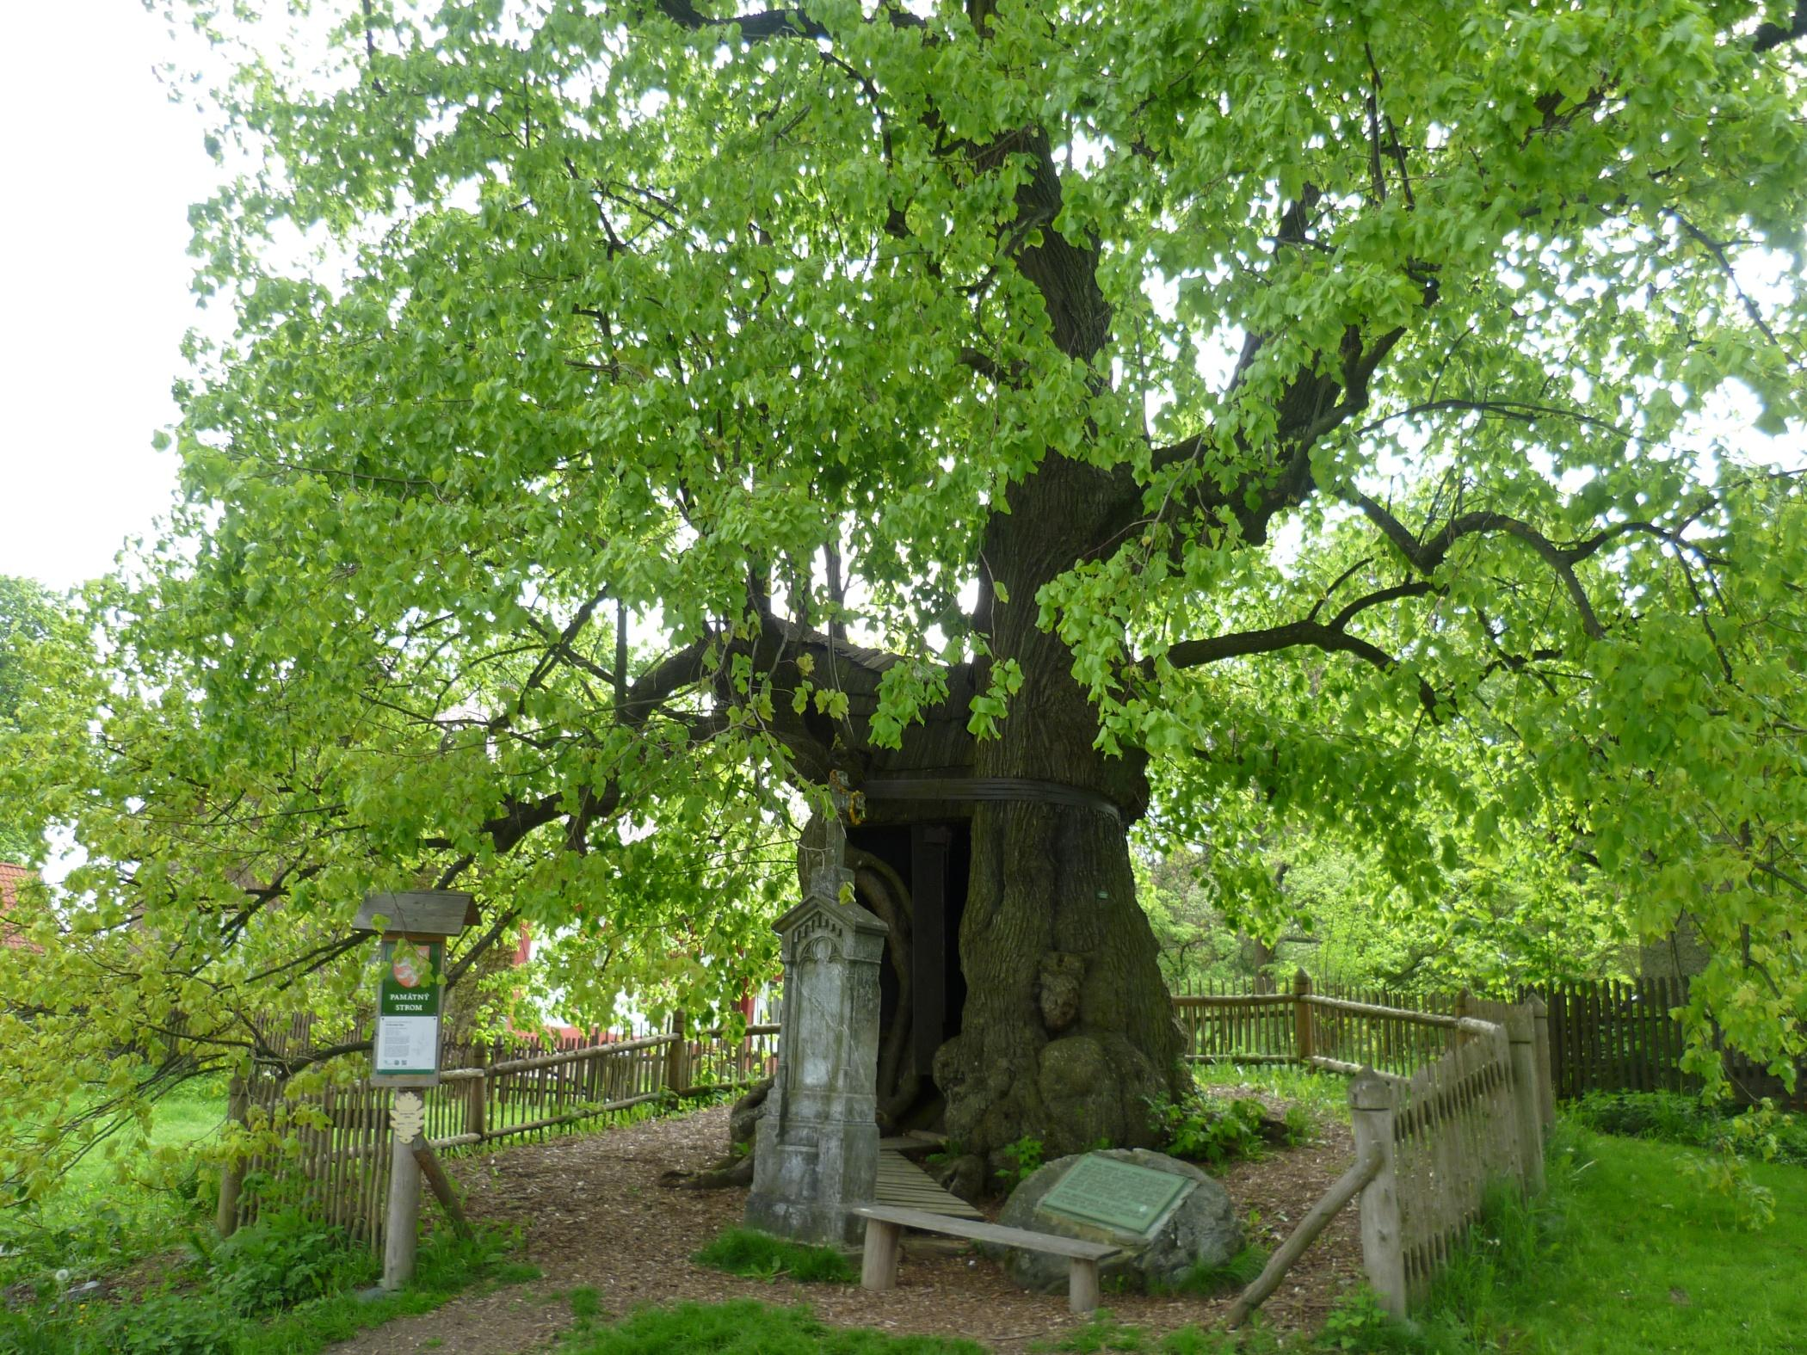
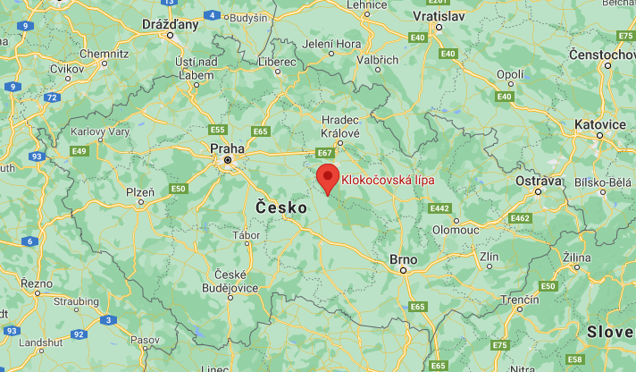
Tilo de Klokočov (perímetro 890 cm)

Slide 10
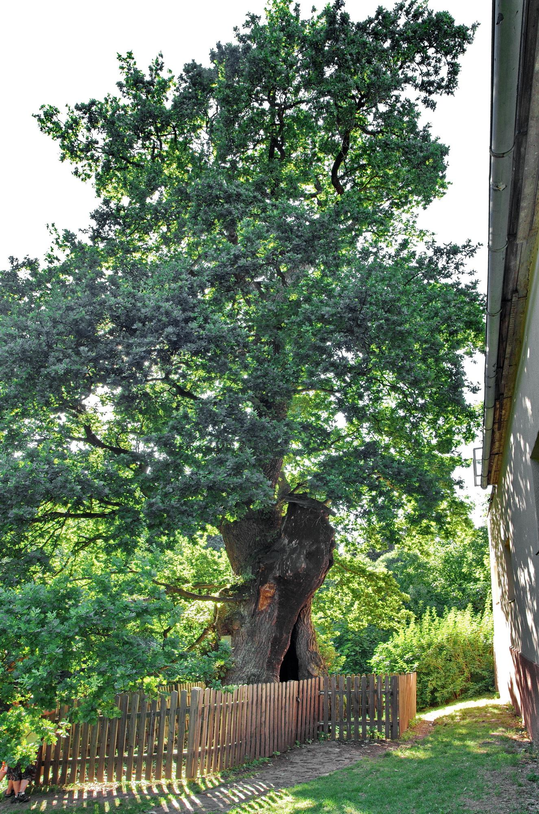
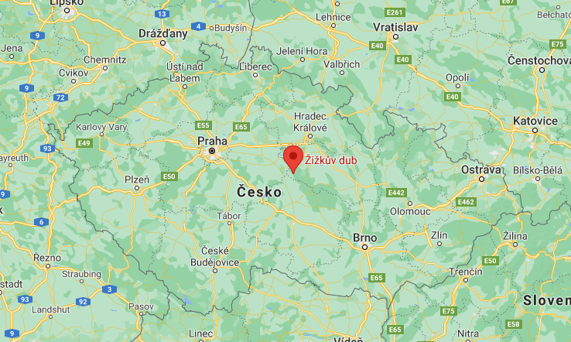
Roble de Žižka en Podhradí u Lichnice (perímetro 900 cm)

Slide 11
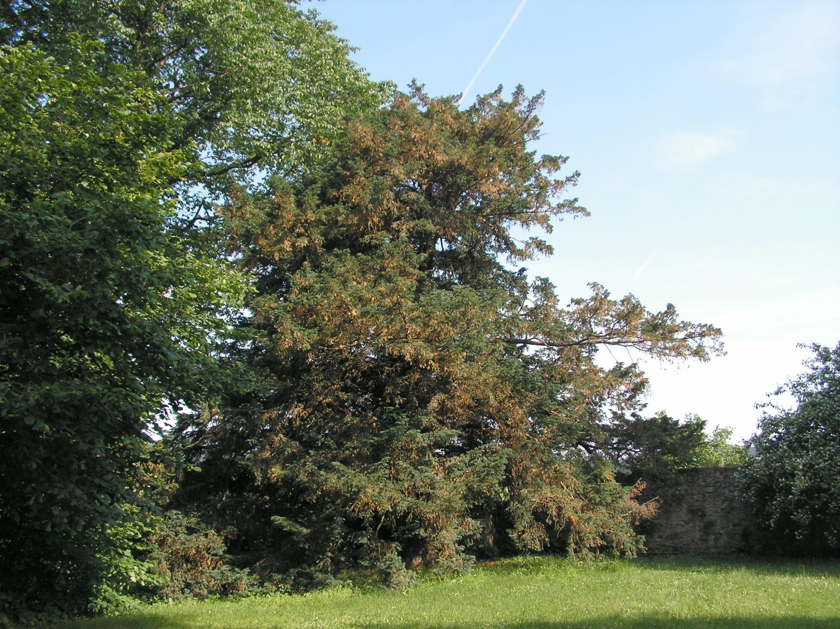
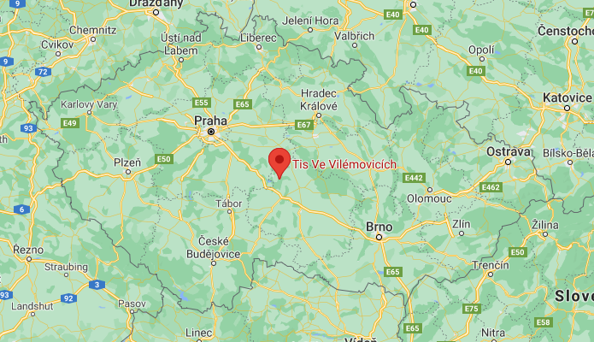
Tejo de Vilémovice (1500 – 2000 años)

Slide 12
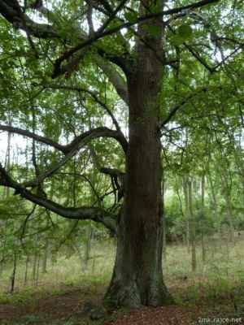
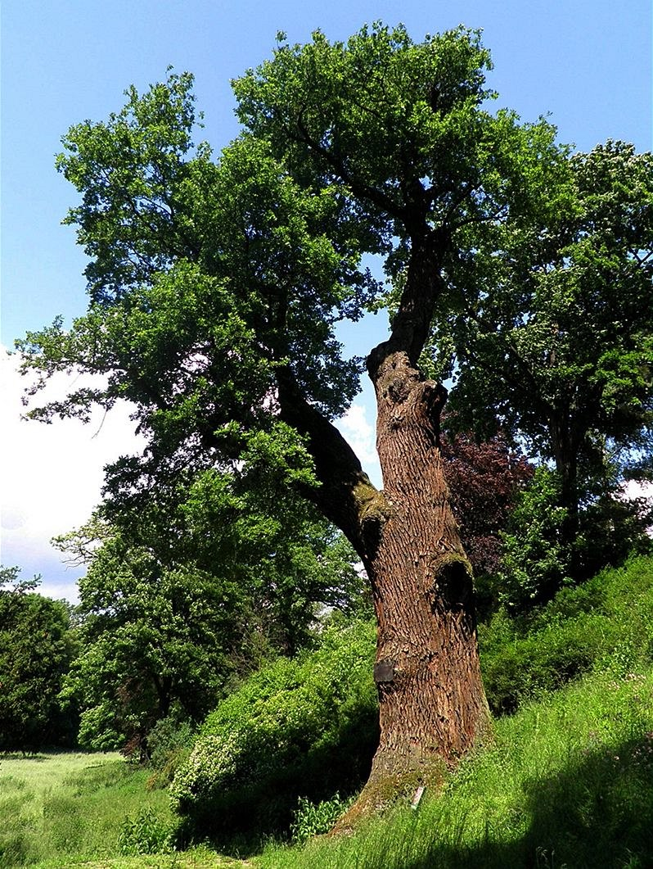
Los árboles memorables de nuestra región
Pino en Kamenný Újezd (región de Pilsen del norte)
Haya junto a la cervecería municipal de Planá (Planá u M.L., región de Tachov)

Slide 13
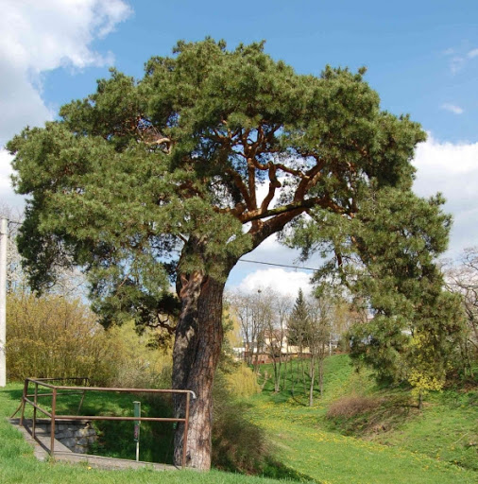
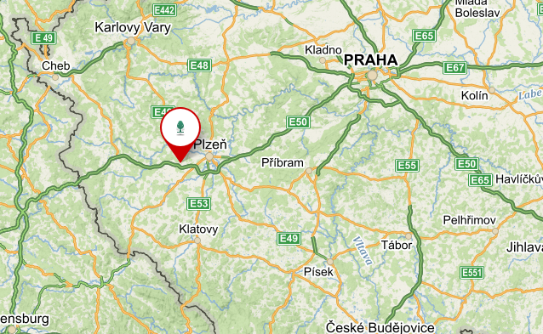
Pino en Kamenný Újezd (región de Pilsen del norte)

Slide 14
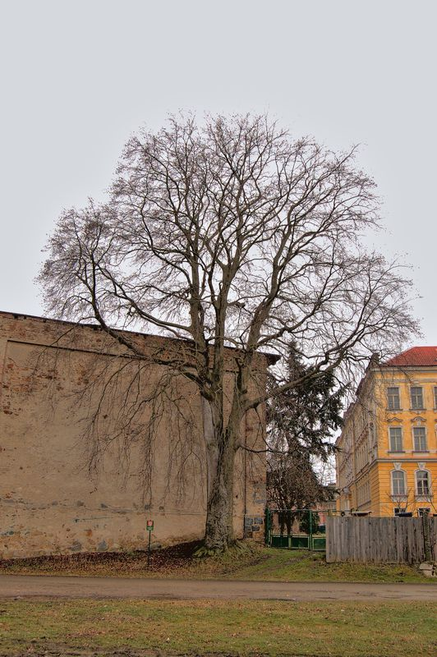
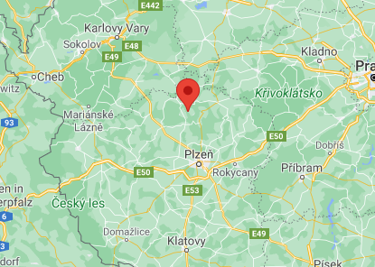
Haya junto a la cervecería municipal de Planá (Planá u M.L., región de Tachov)

Slide 15
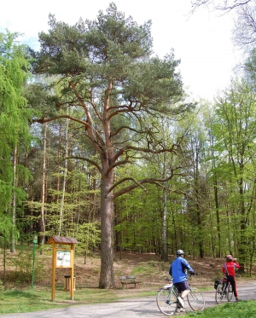
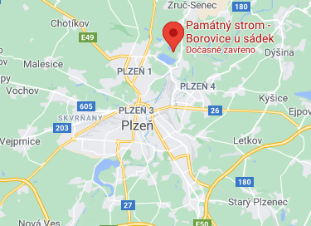
¿Conocéis algún árbol memorable?
Pino junto al vivero, Pilsen el estanque de Bolevec

Slide 16
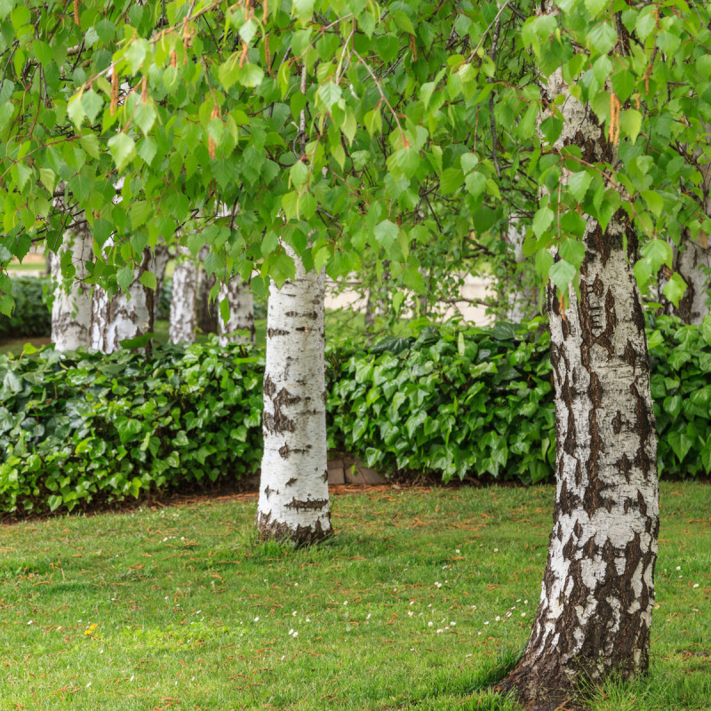
¿Ha plantado algún miembro de su família el árbol memorable?
Una estudiante: „Mi abuelo plantó un tilo cuando nació mi padre. Hoy en día el tilo ya no está.“

Slide 17
Gracias por su atención

Slide 18
Zdroje
https://cs.wikipedia.org/wiki/Nejv%C3%BDznamn%C4%9Bj%C5%A1%C3%AD_pam%C3%A1tn%C3%A9_stromy_%C4%8Cesk%C3%A9_republiky7
https://www.ochranaprirody.cz/obecna-ochrana-prirody-a-krajiny/pamatne-stromy/
https://cs.wikipedia.org/wiki/Den_strom%C5%AF

